Slide 1
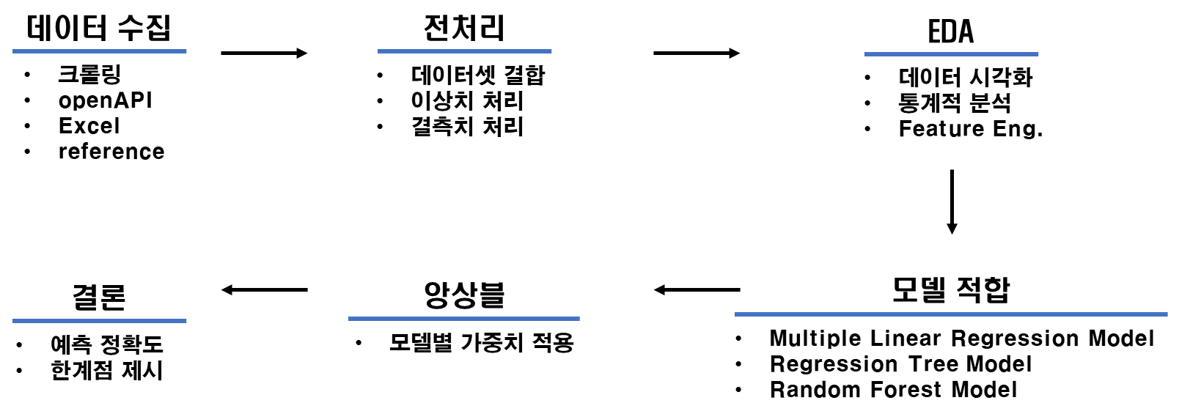
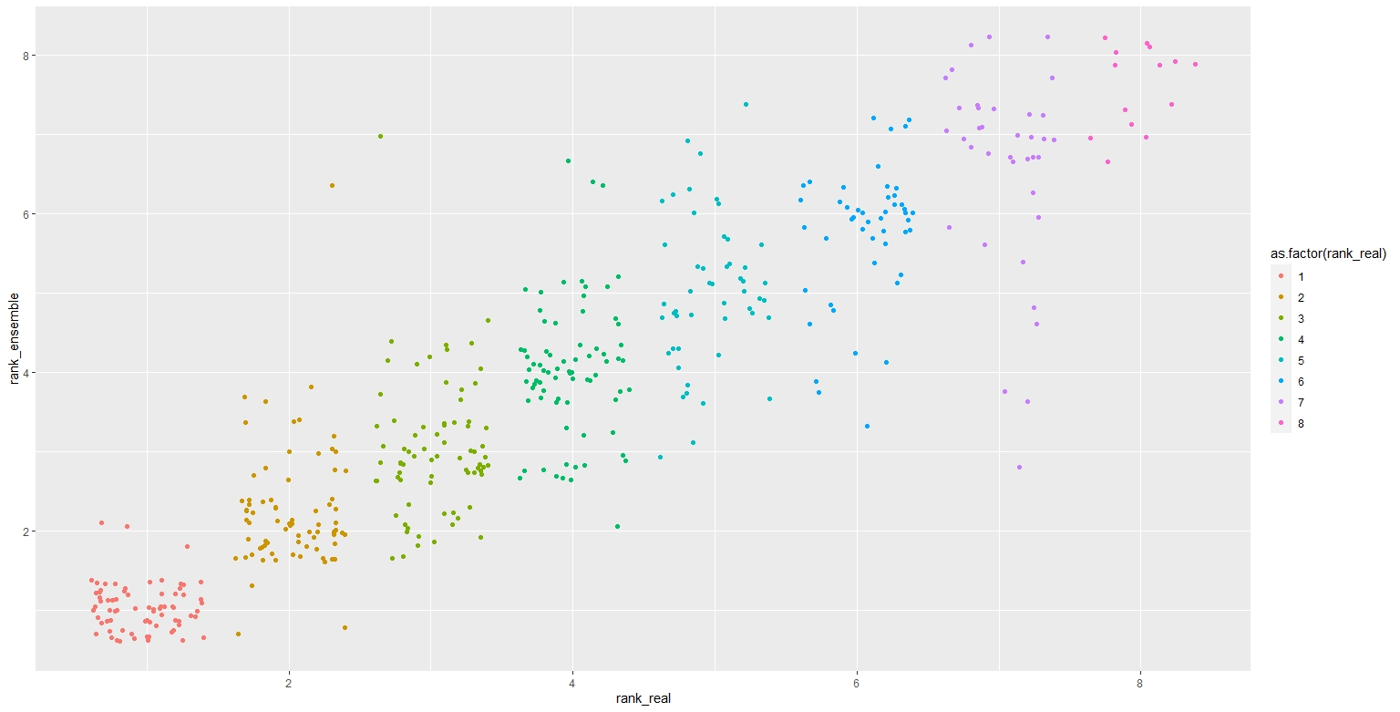
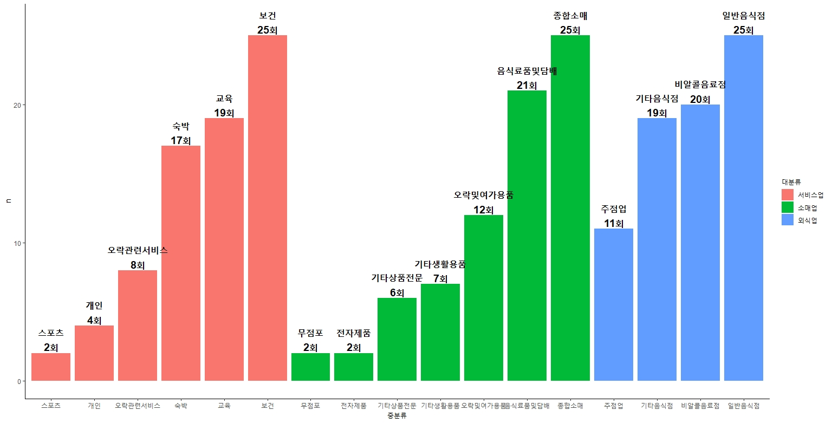
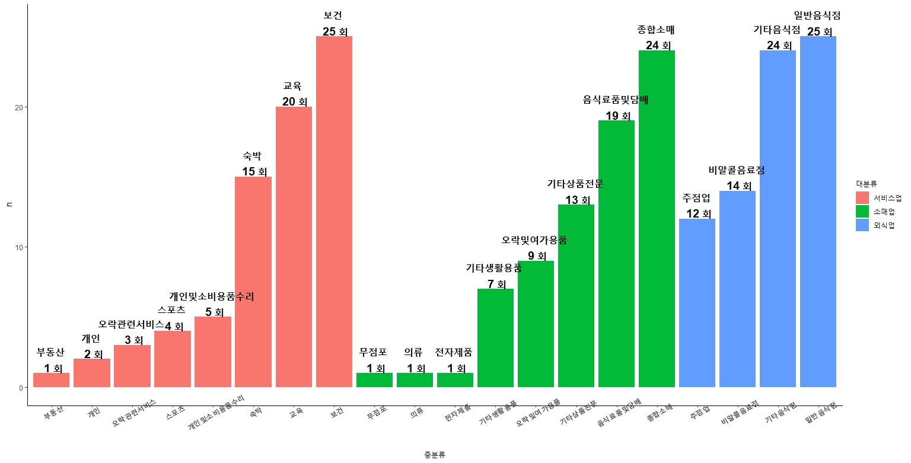
Project 1
서울시 행정구역 및 업종별 매출 상위 Top3 업태 제시
프로젝트 설명 :
코로나와 같은 예측불가한 팬데믹에서 신규 창업자가 안정적인 수익 창출이 가능한 업태 제시를 위하여, 15.1~20.2분기 데이터 분석 후 업태 예측 모델을 제작하여 행정구역 및 업종별 Top3 업태를 제시해주는 프로젝트
20.3분기 실제 업태 Rank vs 예측 업태 Rank
20.3분기 예측 Rank count bar plot
언어 : R
bias 최소화를 위해 점포수가 5개 이하인 데이터 삭제
15.1~20.2에서 한 분기라도 매출액이 임대료보다 적은 경우 삭제
모델 적합 전 기본 변수들에 대한 EDA를 통해 목표 변수와 연관성이 있는 Feature Engineering ➔ 토요일 10,40,50대 매출비율
Model별 Coef(가중치)를 통한 앙상블 결과 행정구역 및 업종별 Top3 Rank 정확도 2.3% 향상 (89.3% ➔ 91.6%)
머신기술 스택:
Multi Linear Regression
Regression Tree
Random Forest
20.3분기 실제 Rank count bar plot
통계기술 스택:
T검정
아노바 검정
상관분석

Slide 2
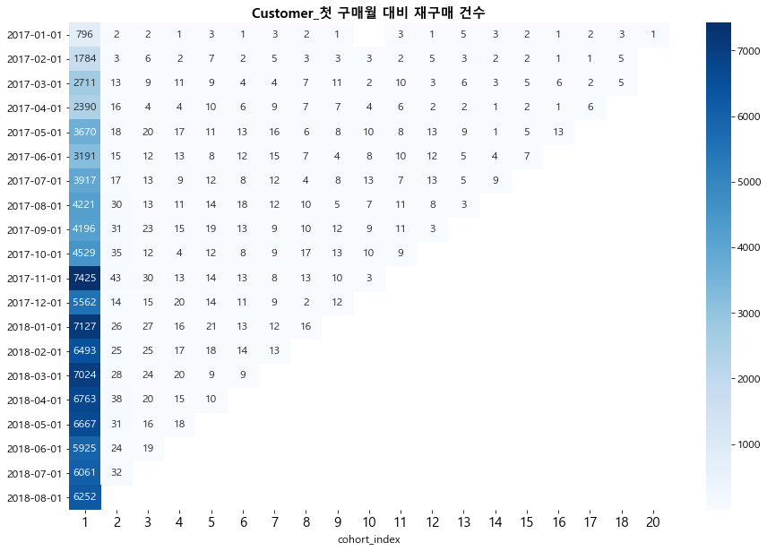
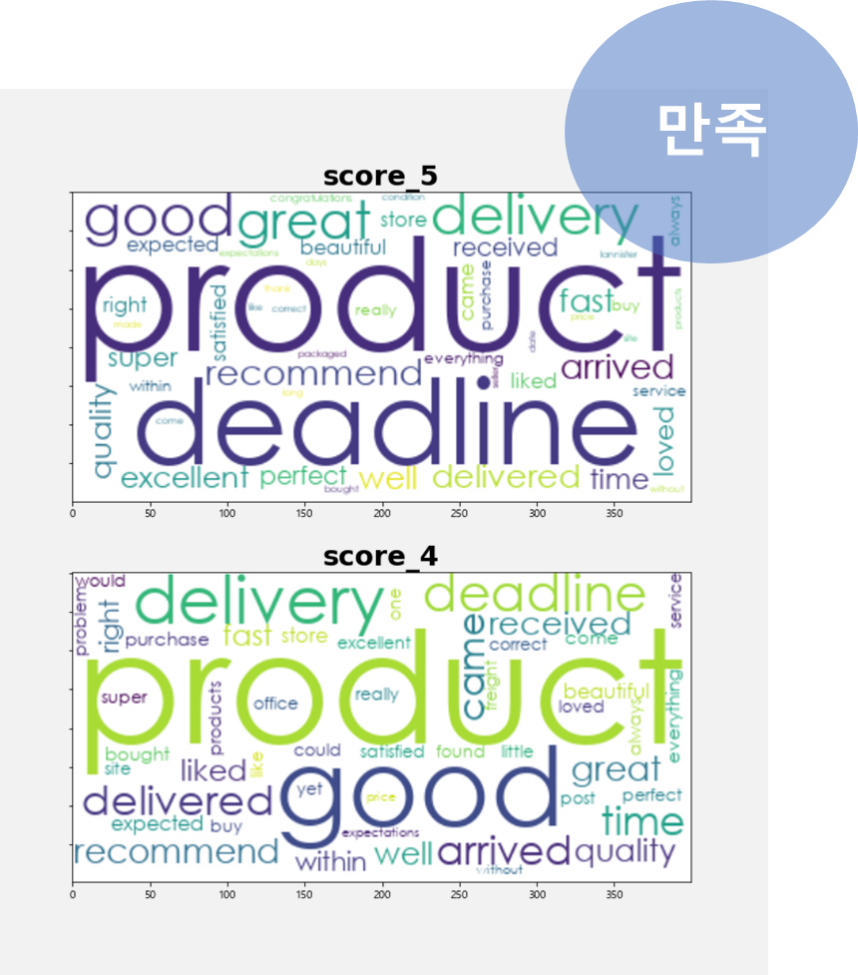
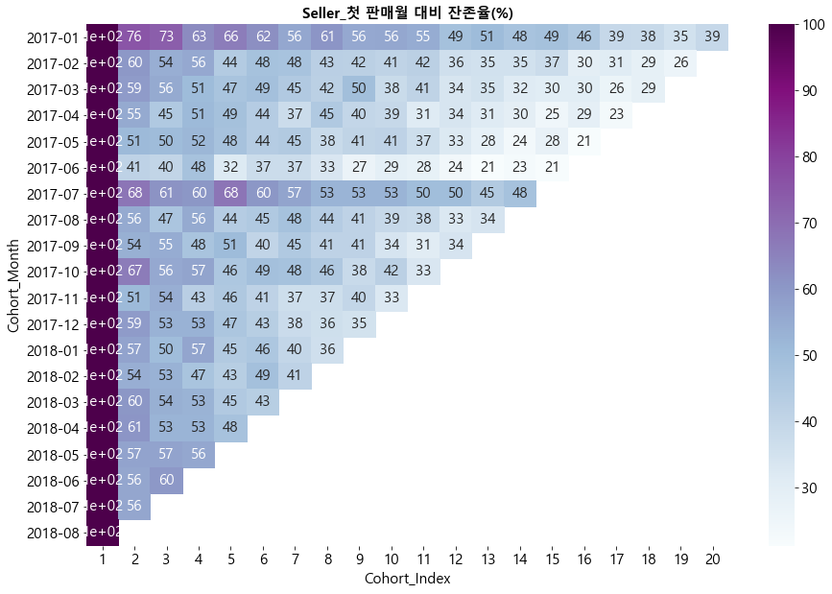
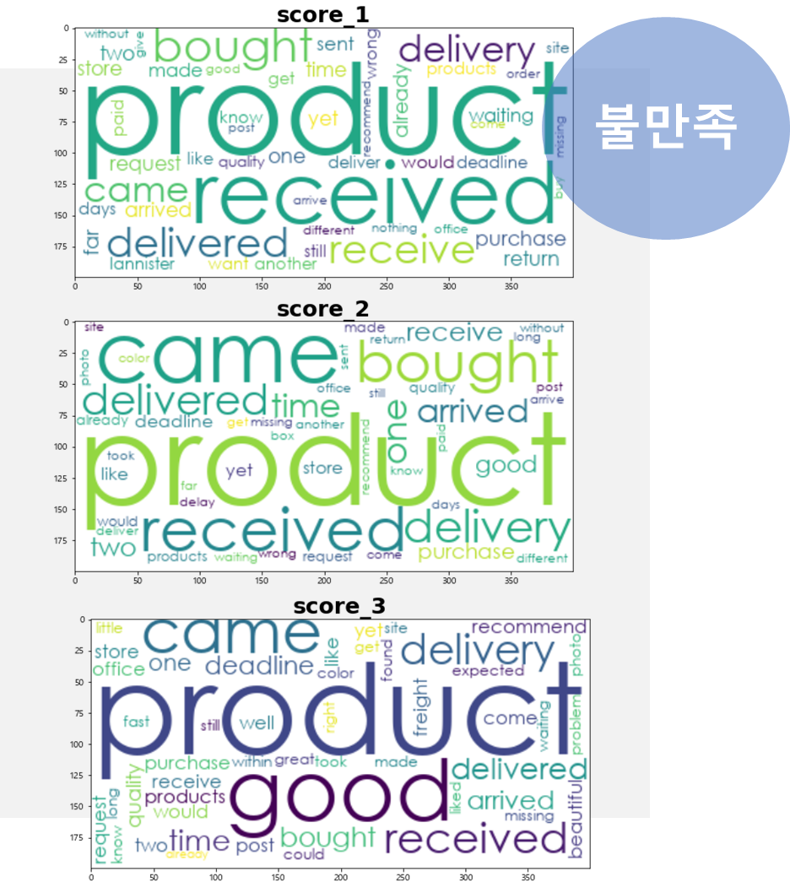
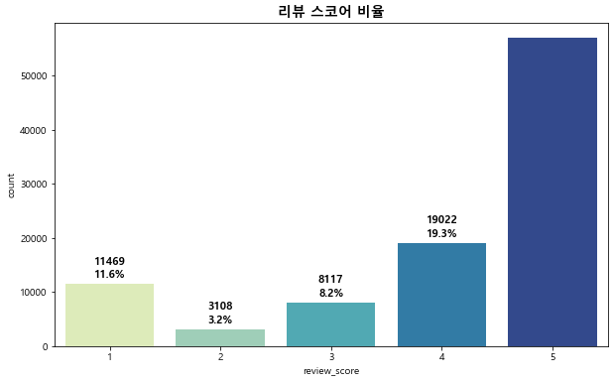
Project 2
브라질 이커머스 플랫폼 만족도 점수 분석
만족도 점수 분석을 통한 사업 개선 방향 제시 및 만족도 점수 예측 모델 개발
Preprocessing
Summary
EDA
1) 고객 데이터
2) 판매자 데이터
고객은 약 97% 이상이 1회만 구매
반면, 판매자는 지속적 상품 판매 (상대적) ➔ 판매자 기준으로 분석
3) 리뷰 데이터
전체 리뷰 중 불만족 비율이 약 23%(1~3점)
리뷰 커멘트에서 전반적으로 Product, delivery(receive, came 등)이 언급이 많이 된 것으로 보아 배송 관련 사항이 많을 것으로 판단
Reduction
- 고객 및 판매자 state 오 분류 지역 재 분류
- 상품 카테고리 재 분류
- 구매시점 별 주문/판매자/상품 중복행 제거
- 상품 배송 일자가 비어 있는 행 제거
- 상품 카테고리가 비어 있는 행 제거
주제 선정 배경
실제 기업 Data 선택
유통 / 이커머스 데이터를 다루고자 함
데이터 출처 : Kaggle
https://www.kaggle.com/olistbr/brazilian-ecommerce
프로젝트 기간
21.02.01 – 21.03.25(8주)
프로젝트 참여 인원 : 3명
언어 : Python
기술스택
Pandas, numpy
Seabon, matplotlib
Sklearn, lightGBM

Slide 3
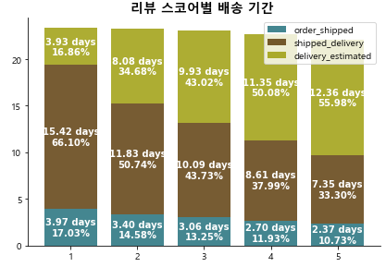
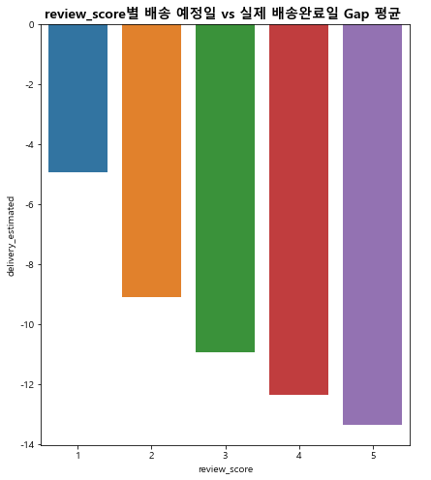
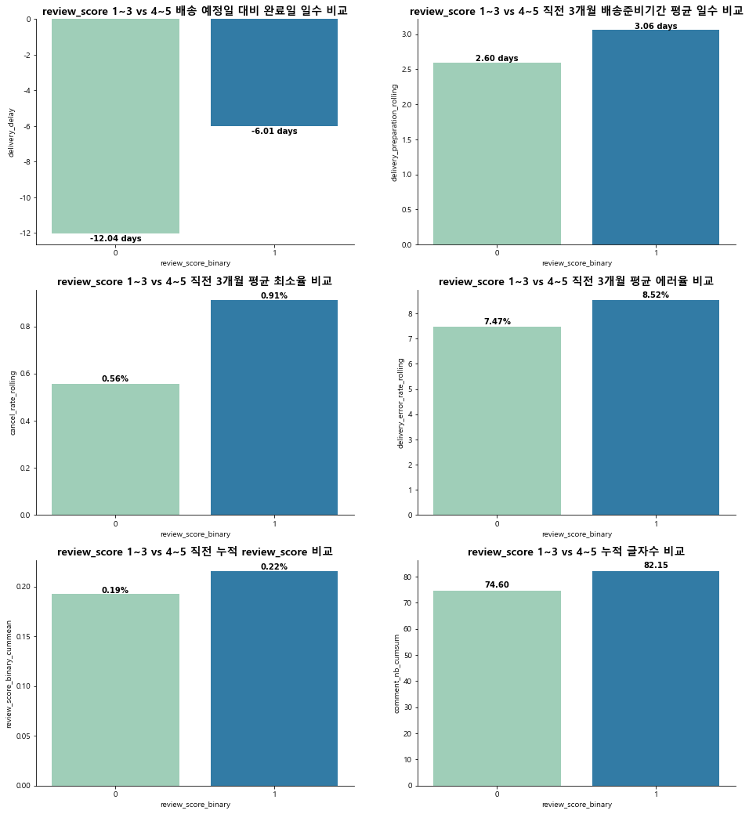
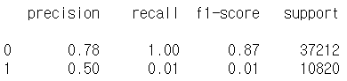
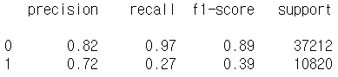
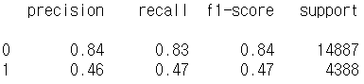
Project 2
브라질 이커머스 플랫폼 만족도 점수 분석
만족도 점수 분석을 통한 사업 개선 방향 제시 및 만족도 점수 예측 모델 개발
Preprocessing
Modeling
Feature Engineering
기준 : 원 데이터셋은 리뷰 정보가 있는 데이터만 추출하여 캐글에서 제공했기에, 실제 업무라 가정하고 리뷰 스코어가 없는 데이터 다루기 위한 변수를 생성하는 것을 목표로 함
리뷰
- review score 1,0 (1 = 1~3점 / 0 = 4~5점)
- 판매자 별 평균 review_score
판매자 별 평균 review comment 길이
2) 유통 : 배송 관련 이슈가 많기에 관련 변수 생성
- 전체 배송 일수 / 상품 준비 일수 /
배송 지연 일수 / 배송 지연 여부
- 과거 이력 기준
- 직전 3개월 평균 배송 준비 일수
직전 3개월 평균 배송 지연 일수
직전 3개월 배송 지연 비율
직전 3개월 구매 최소 비율
LightGBM Model 사용
기본 입력 변수 시 ➔ F1 : 0.015
Feature Eng. 변수 추가 시 ➔ F1 : 0.39
오버샘플링 + 하이퍼 파라미터 조정 시 ➔ F1 : 0.47 (1 : 0.25 / 0 : 0.75 ➔ 1 : 0.5 / 0 : 0.5)
리뷰 스코어가 낮을수록 배송이 오래 걸리는 것을 확인
Base model
Feature Eng 변수 추가
오버샘플링 및 하이퍼 파라미터 조정
리뷰 스코어 이진 분류 기준(1 = 1~3점 / 0 = 4~5점)
- 배송 기간은 오래 걸림
- 최소율 / 누적 글자수 / 배송 지연율이 큰 것을 확인

Slide 4


Project 2
브라질 이커머스 플랫폼 만족도 점수 분석
만족도 점수 분석을 통한 사업 개선 방향 제시 및 만족도 점수 예측 모델 개발
Suggestion
Restrictions
Improvement
Logistics 기준
- 물류 관련 변수의 경향성
i) 제품 배송 기간과 고객 만족도 반비례
ii) 배송비 금액과 고객 만족도 반비례
➔ 제안 : 물류 파트너 및 인프라 확보를 통한
배송 기간 단축
판매자 care
- 판매자 관련 변수의 경향성
i) 판매자의 제품 준비 기간과 고객 만족도 반비례
ii) 판매자가 받았던 리뷰 코멘트 길이와 반비례
➔ 제안 : 판매자별 과거 판매 데이터 중 만족도에 영향을
미치는 지표를 추적 관리하여 서비스 개선이
필요한 셀러를 조기에 탐지 및 관리
판매자 분포
- 판매 건수가 1건인 셀러는 전체 3,095명 중 563명(18.2%)
- 판매자 등급을 분류하여 변수로 활용하고자 했으나
데이터가 부족하여 클러스터링 불가
데이터 구성
- 고객이 다양한 판매자의 제품을 한 번에 구매하더라도
리뷰는 1건으로만 집계되어, 해당 내용이 어떤 제품 및
판매자에 대한 것인지 구별하기 어려움
- 이번 프로젝트에선 해당 데이터를 삭제 후 진행했지만,
리뷰가 제품 단위로 기록되어 있다면 보다 정확한 분석이
가능할 것으로 보임
새로운 모델 생성 및 앙상블
- 추가적인 Regression Model, Tree Model을 생성하고
앙상블을 통한 예측 성능 개선
Feature Engineering
- Olist에서 제공한 데이터셋에서 다양한 인사이트를 도출할 수 있었고, 지속적인 분석을 통해 더 나은 변수를 생성할 수 있으리라 판단됨
- 추가 변수 확보를 통한 예측 성능 개선
및 PCA를 통한 모델 속도 개선 가능

